Slide 1
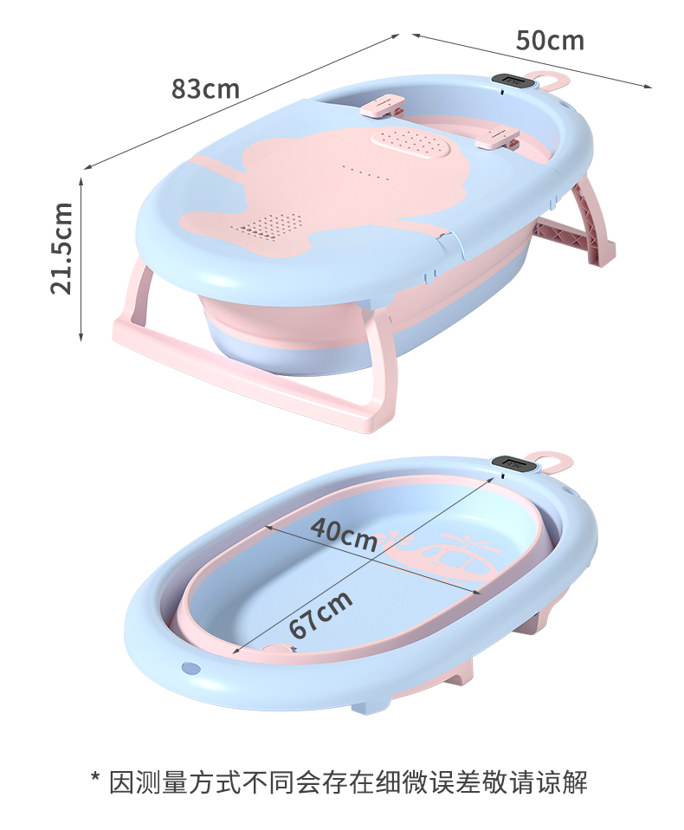
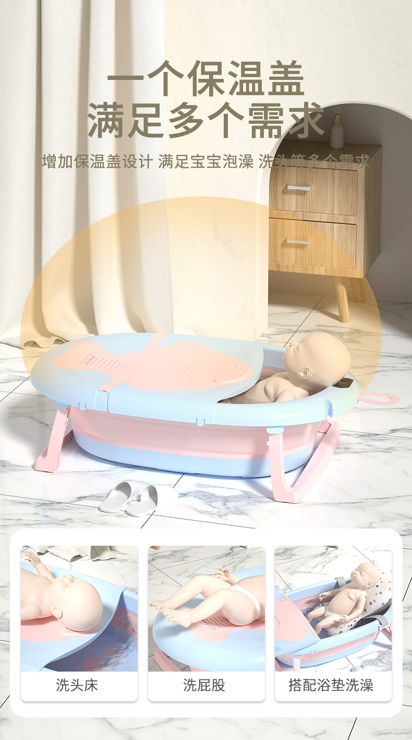
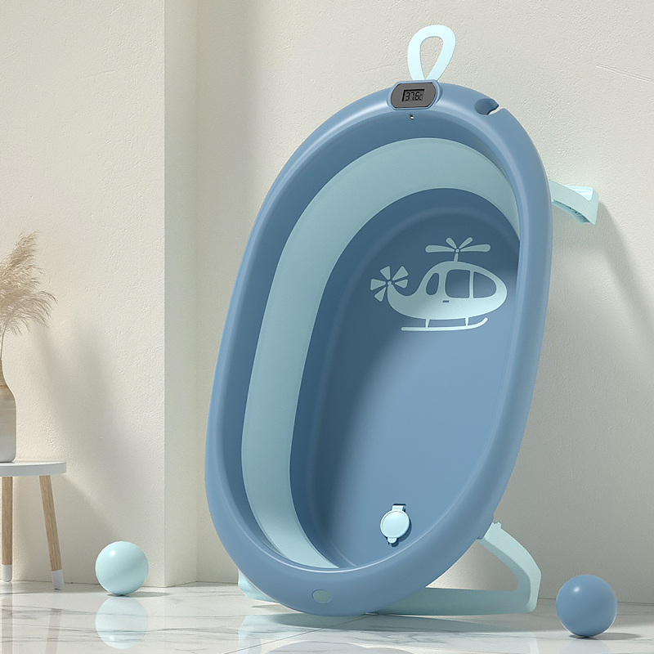
FJ护理浴盆
带盖子/净重：2.6KG
With lid/net weight:2.6KG
不带盖子/净重：1.8KG
Without cover/net weight:1.8KG
带盖子/毛重：3.2KG
With lid/gross weight:3.2KG
不带盖子毛重：2.4KG
Gross weight without cover:2.4KG
包装细节：OPP袋子装+入纸箱
Packing details: OPP bag+carton
装箱数：1件
Packing number: 1 piece
材质：pp+tpe
Material: pp+tpe
包装尺寸：83*50*11CM
Packing size: 83*50*11CM
单件体积：0.0457m³
Single volume: 0.457m³
40Q高柜装货数量：1480套
40Q high container loading quantity: 1480 sets

